Slide 1
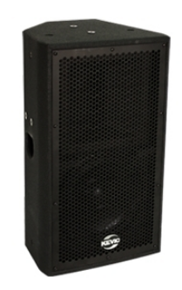
KS-082P
Full Range Speaker
8인치 액티브 스피커
Class D 앰프가 내장되어 있어 무게 경량화
독자적 냉각 시스템으로 탁월한 원음 재현 능력과 내구성
최신 기술이 도입된 독자적 네트워크 적용
홀컵 내장, 모니터 스피커 적용 가능
Dante Network Ultimo 적용으로 무손실, 무압축으로 신호를 전송가능
정격 입력 : 250W
주파수 특성 : 60㎐ ~ 18㎑
최대 음압 레벨 : 124㏈
지향성 : 90° x 60°
캐비넷 재질 : MDF
외형 규격(W x H x D) : 275 x 475 x 280 mm
무게 : 13㎏

